Slide 1
ISAÍAS
Escuela de Biblia
Parroquia Asunción Ntra. Sra.
Pozuelo de Alarcón
CONTEXTO
Notes:
Para cambiar la imagen de esta diapositiva, seleccione la imagen y elimínela. Después, haga clic en el icono Imágenes del marcador de posición para insertar su propia imagen.

Slide 2
FIDELIDAD DE DIOS A LA CASA DE DAVID
12Y cuando tus días se hayan cumplido y te acuestes con tus padres, afirmaré después de ti la descendencia que saldrá de tus entrañas, y consolidaré el trono de su realeza.13.(El constituirá una casa para mi Nombre y yo consolidaré el trono de su realeza para siempre.)14.Yo seré para él padre y él será para mí hijo. Si hace mal, le castigaré con vara de hombres y con golpes de hombres,15.pero no apartaré de él mi amor, como lo aparté de Saúl a quien quité de delante de mí.16.Tu casa y tu reino permanecerán para siempre ante mí; tu trono estará firme, eternamente.»
(2 Sam 7)

Slide 4
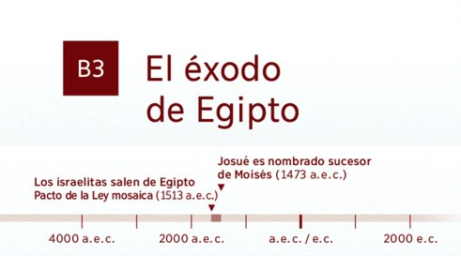
EL ÉXODO

Slide 5
SIMEÓN
JUDÁ
ZABULÓN
DINA
DAN
ASER
JOSÉ
BENJAMÍN
RUBÉN
LEVÍ
ISACAR
NEFTALÍ
GAD
MANASÉS
EFRAÍN

Slide 8
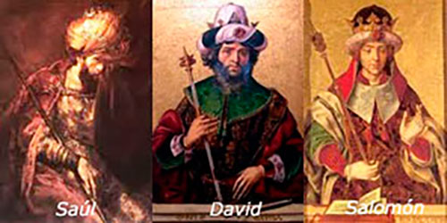

Slide 9
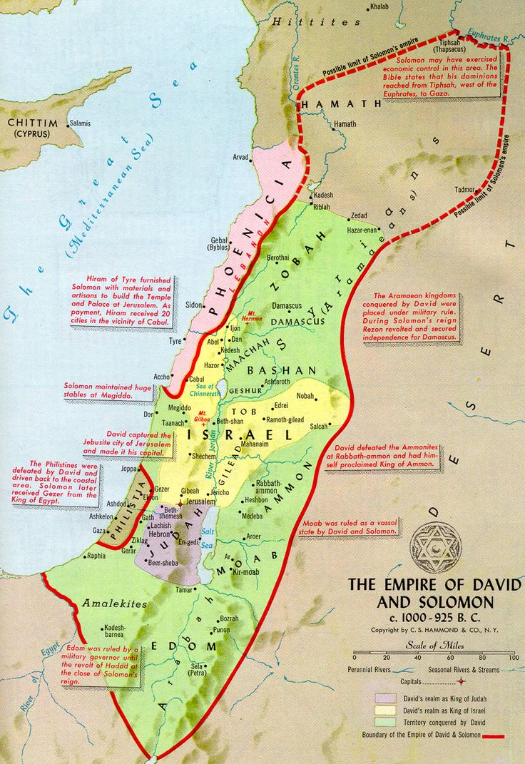

Slide 10
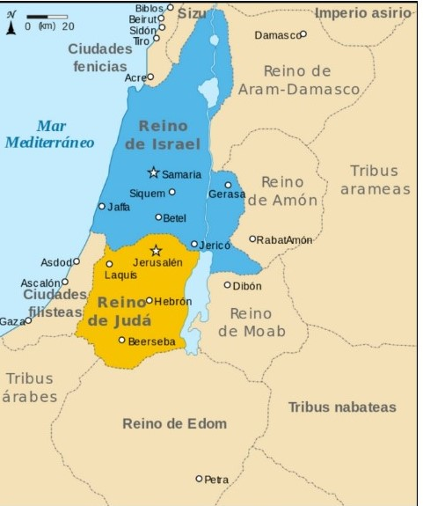

Slide 11
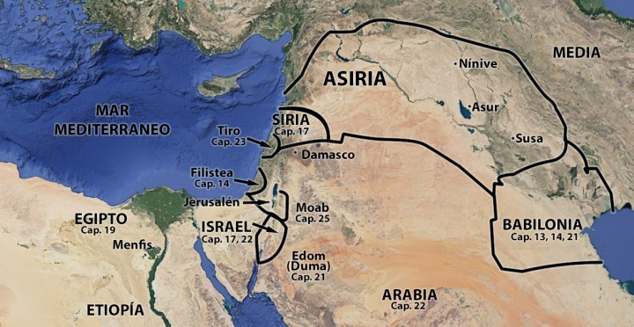

Slide 14
